Slide 1
REACT ROUTER

Slide 2
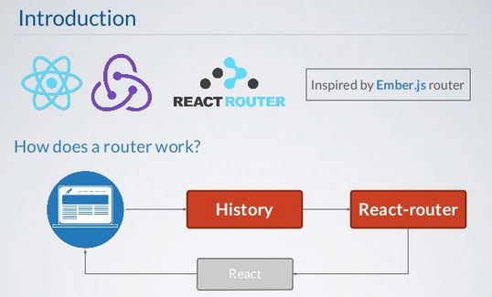

Slide 3
React adalah….
React adalah library JavaScript yang deklaratif, efisien, dan fleksibel untuk membangun antarmuka pengguna. React memungkinkan Anda untuk membuat antarmuka kompleks dari kumpulan kode yang kecil dan terisolasi yang disebut “komponen”.

Slide 4
React Router
React Router adalah sebuah komponen navigasi yang dibuat secara deklaratif dengan aplikasi.
React Router adalah standar baku untuk library routing dari React . Ketika membutuhkan react aplikasi dengan tampilan yang banyak, butuh router untuk manage URL.

Slide 5
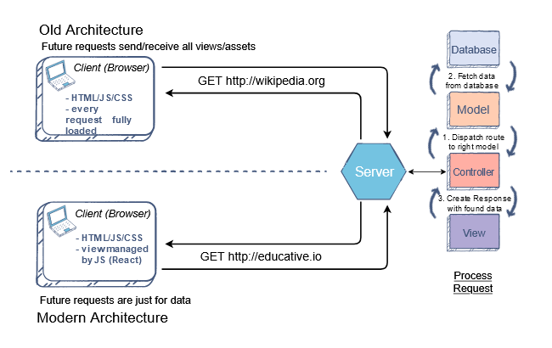
React Router

Slide 6
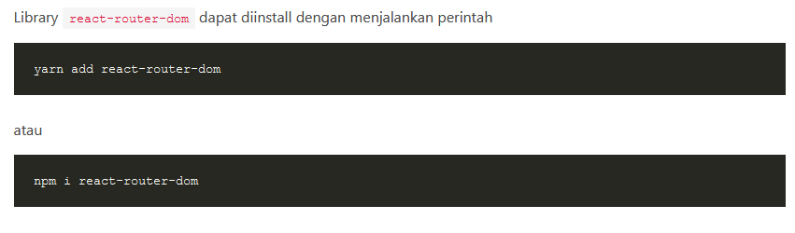
Library react-router

Slide 7
React Router DOM
HashRouter
Untuk membuat web statica/tidak ada server untuk render data yang dinamis
BrowserRouter
Untuk web yang dinamis dengan server backend

Slide 8
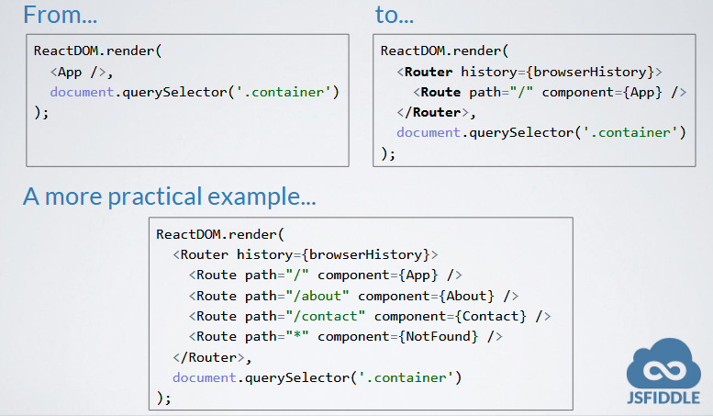

Slide 9
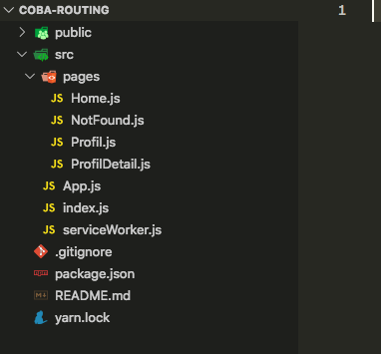
Komponen React Router
  BrowserRouter, usually aliased as Router
  Digunakan untuk membungkus semua komponen Router
  Link
  Digunakan untuk Generate link untuk route
  Route
  Bertanggung jawab untuk menampilkan/ menyembunyikan komponen

Slide 10
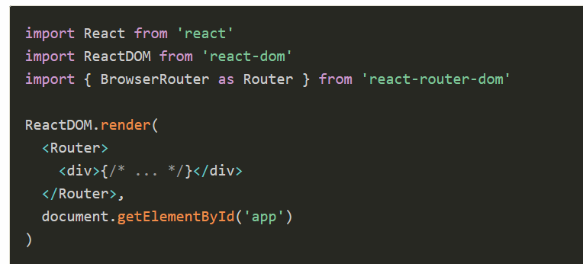
Browser Route
BrowserRouter digunakan sebagai router yang menggunakan API history dari HTML5, sehingga dapat menggunakan location untuk mensingkronasi UI dengan url. Di dalam object location sendiri merepresentasikan dimana lokasi aplikasi sekarang.

Slide 11
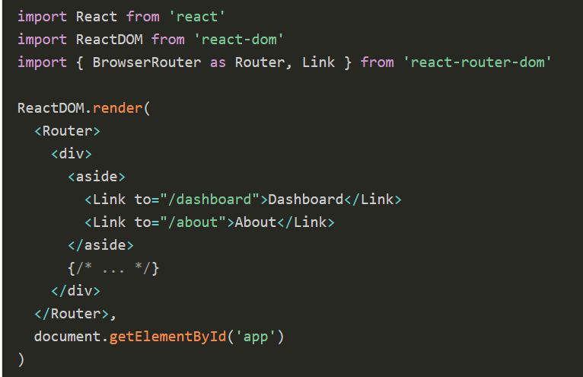
Link
Link digunakan untuk membungkus node Route, yang mana hanya akan merender satu Route saat pathnya cocok dengan URL.

Slide 12
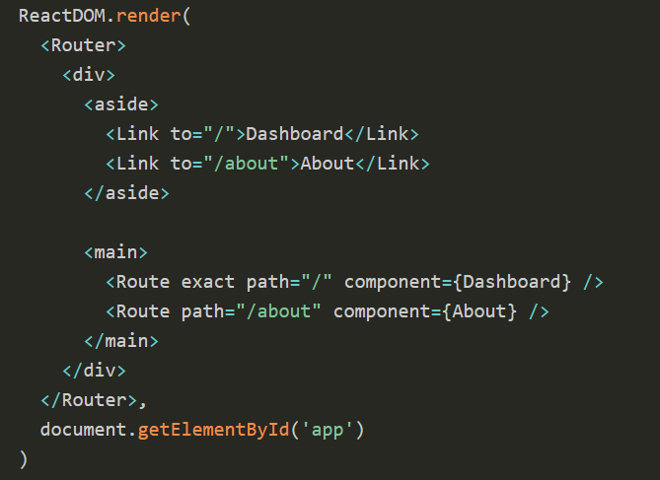
Route
Route digunakan untuk merender UI saat path cocok dengan URL saat ini. Di dalam Component Route ini kita menggunakan exact, yang mana bertugas untuk memastikan Route hanya merender component yang memiliki path dan location.pathname yang cocok. Jika tidak ada yang cocok, maka Route yang akan dirender yaitu Route terakhir dengan component Notfound

Slide 13
Kesimpulan
React Router terdiri dari tiga komponen : Browser, Link, Route
. React memungkinkan Anda untuk membuat antarmuka kompleks dari kumpulan kode yang kecil dan terisolasi yang disebut “komponen”.

